Slide 1
HALF-HALF
TEAM 3
Seth Van den Bossche, Nette Thumtaku, Vanessa Beruwa
Notes:
Seth:
Hallo, wij zijn Seth, Nette en Vanessa, en dit is onze pitch voor onze half-half campagne
Onze doelgroep zijn de… (ga naar volgende slide) nestverlaters

Slide 2
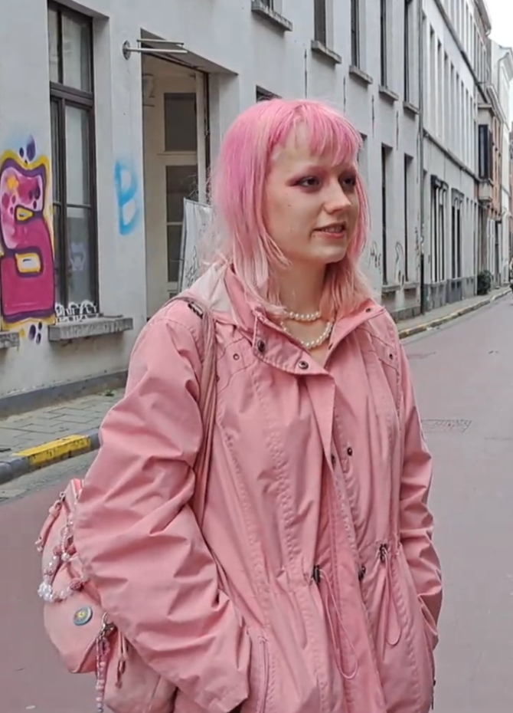
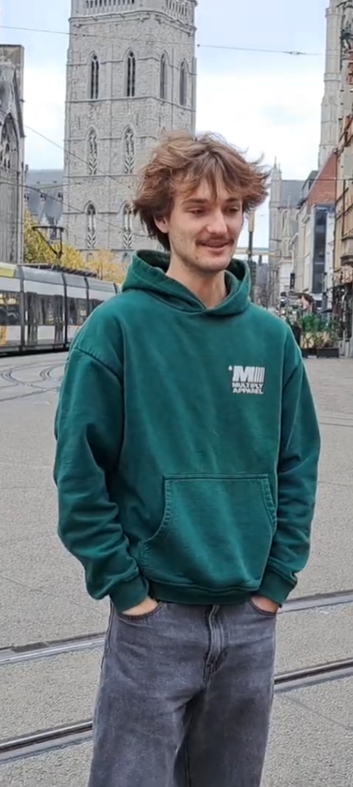
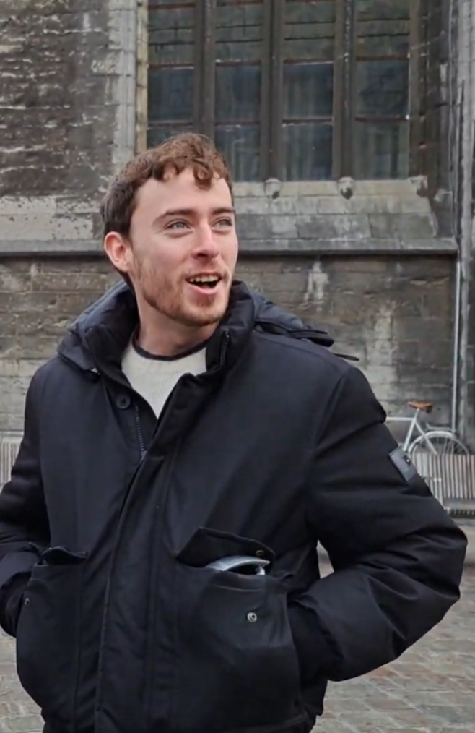
Notes:
Seth:
Nestverlaters ! oftewel de kotstudenten, dus een jeugdige groep die juist uit huis is, en vaak nog vastzit aan tradities en denkwijze van thuis en dus vroeger, maar juist beginnen aan nieuwe gewoontes, omgeving en nieuwe herhaling

Slide 3
NESTVERLATERS
Kotstudenten
Notes:
Seth:

Slide 4
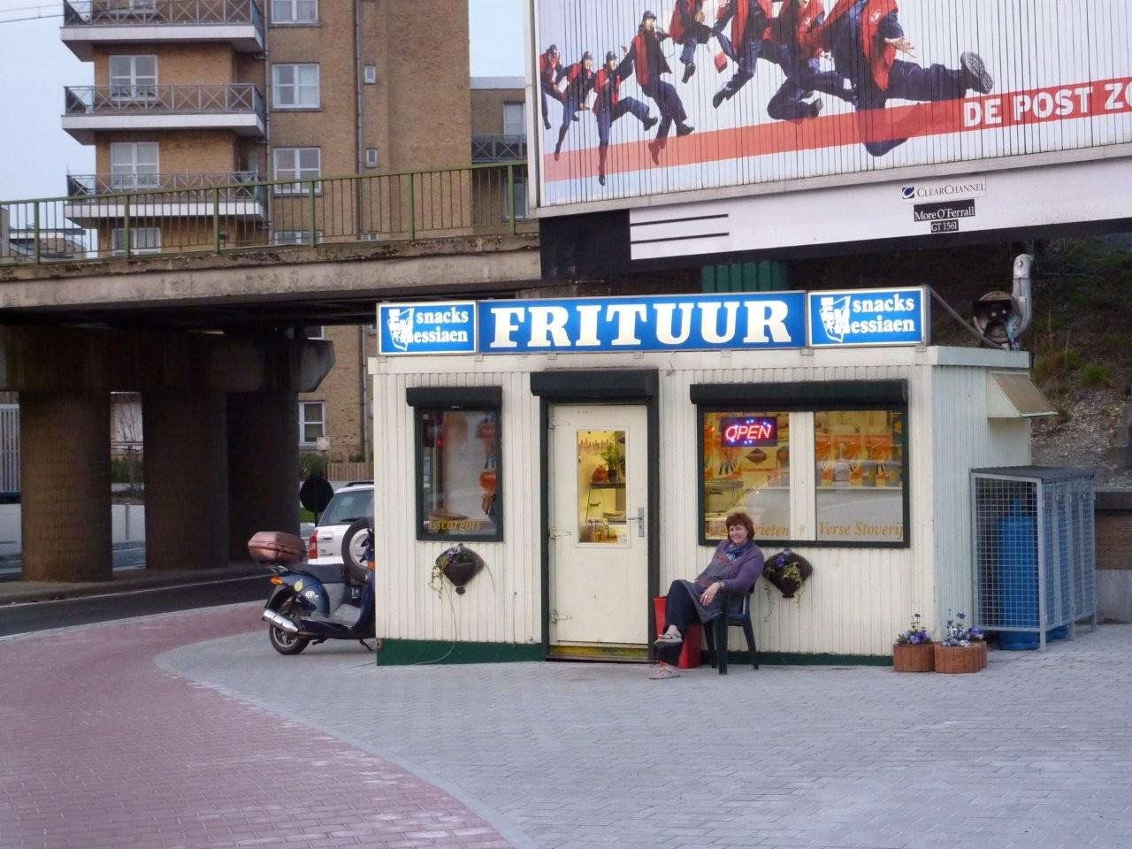
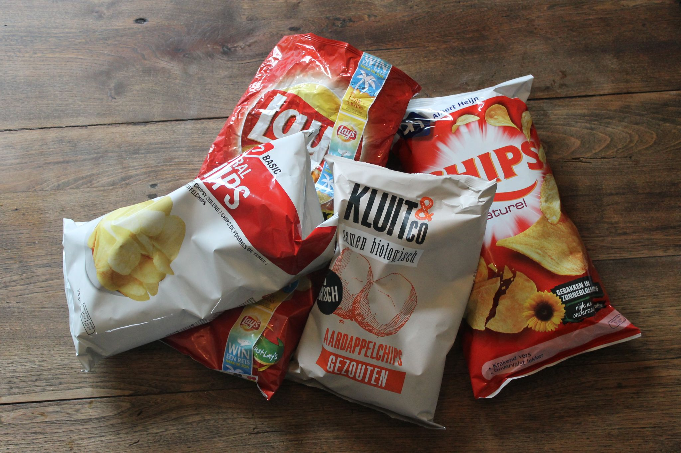
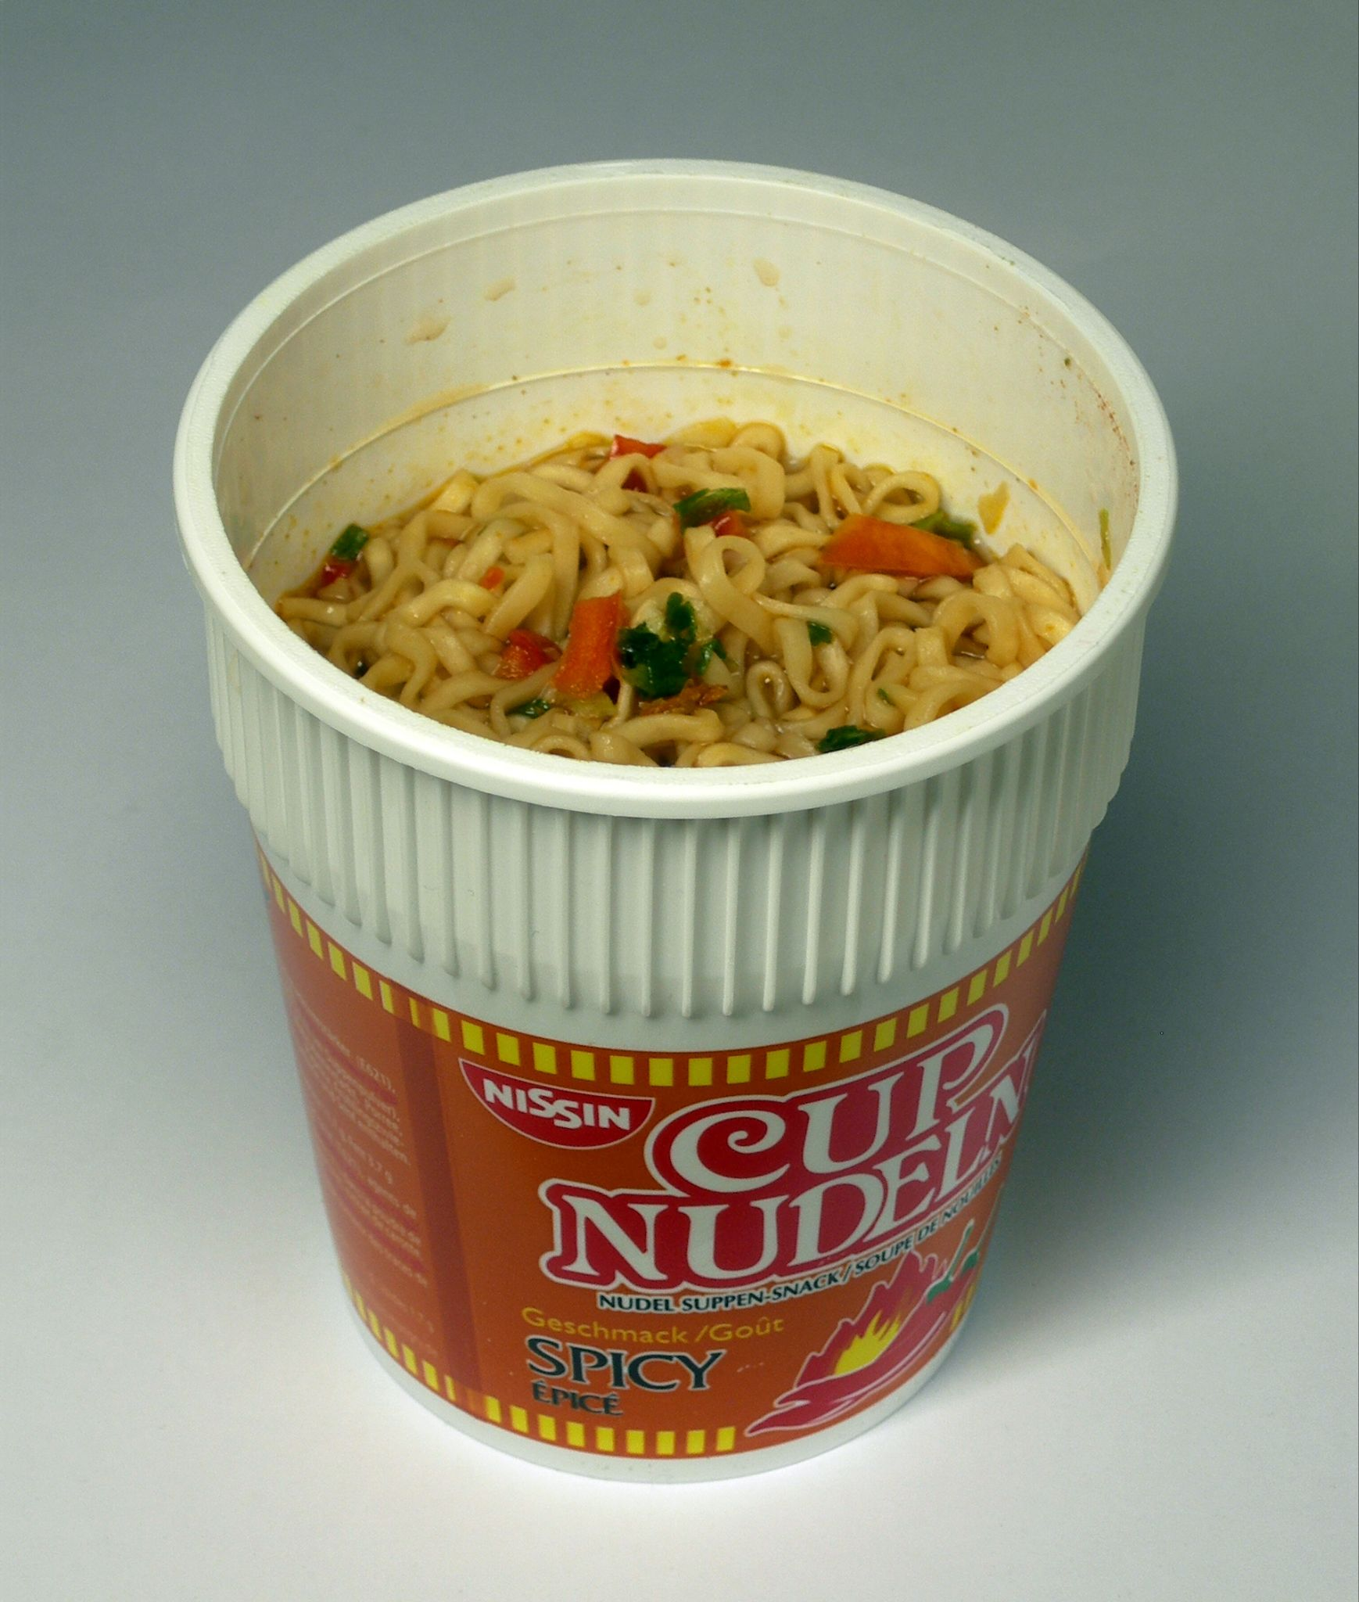
HOE VANDAAG?
Notes:
Seth:
Een opmerkelijk groot deel van de nestverlaters zijn al zeer bewust bezig met plantaardig eten.
Maar een ander deel ook nog niet, vaak komt dat uit tradities die nog van thuis komen, vaak koken ze bijvoorbeeld nog gerechten van thuis
Vaak willen ze ook niet zoveel moeite steken in een plantaardige maaltijd koken, ze koken liever iets “simpel” en hebben een beeld dat “plantaardig eten” moeitevol is.
Maar wat ons opviel is dat veel kotstudenten eigenlijk niet eens dagelijks koken, ze gaan vaak in de stad uit en eten dan iets, of snacken gewoon zeer vaak.

Slide 5
AL PLANTAARDIG?
Plantaardig ✅
Plantaardig ✅
Plantaardig ✅
Notes:
Seth:
Eten in de stad is vaak heel aantrekkelijk voor hen, het is makkelijk, ze eten met vrienden, en er is een gemeenschapsgevoel en een beleving aan gekoppeld, waar ze hun eiwitten uit krijgen zijn bijvoorbeeld frituren, nachtwinkels met snacks zoals chips, of ander makkelijke, snel gemaakte snacks, of maaltijden zoals bijvoorbeeld instant noodles.
Die snacks zijn opmerkelijk vaak al plantaardig, zonder dat ze het doorhebben,
dus we willen het woord “plantaardig” weg van die negatieve woorden zoals “moeilijk” en iets “niet normaal”, en tonen dat het zoals elk ander kan zijn, dat een switch naar half-half eigenlijk niet zo moeilijk of ver ligt binnen handbereik dan dat de nestverlaters denken.
We willen hun een schouderklop geven voor wat ze al doen en een klein stapje verder laten zetten.

Slide 6
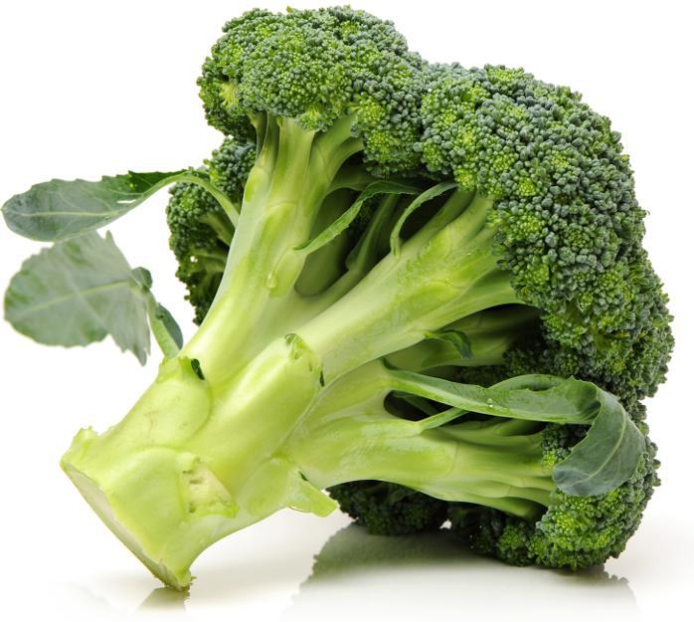
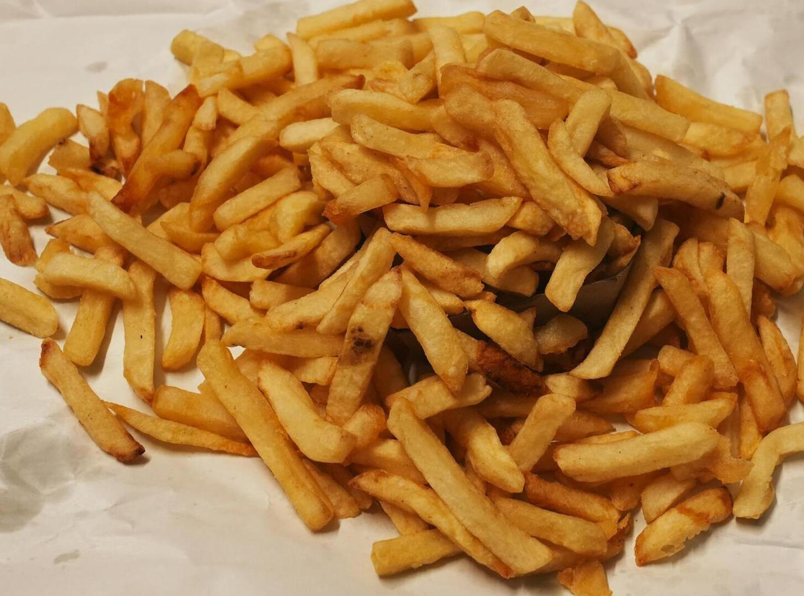
=
(bijna)
BOODSCHAP
#SAAAAI
#LEUKKK
#PLANTAARDIG!
#PLANTAARDIG!
#IEUW
#VEELMOEITE
#LEKKER
#GEMAKKELIJK
Notes:
Nette:
Plantaardig gebeurt al, gewoon iets vaker en bewuster laten gebeuren.
Het kan perfect een deel uitmaken van het normale studentenleven, we willen de drempel verlagen die achter het woord “plantaardig”
zit, geen oordeel, geen preek, geen grote veranderingen. Een bord extra deze week is al vooruitgang.
Het gaat om kleine momenten die samen een nieuwe gewoonte vormen.

Slide 7
GOED BEZIG, NOG MAAR EEN KLEIN STAPJE NODIG!
Notes:
Nette:
Het mooie is: op een gezondere manier, gebeurt dit ook al. zoals bijvoorbeeld Havermout in de ochtend, pasta op donderdag, … allemaal al plantaardig, vaak zonder dat het opvalt. Dat is een schouderklop waard.
Half & Half spreekt aan door het huidige stundentenleven en plantaardig eten op een leuke, herkenbare manier te tonen, met een kleine hint naar meer eiwitrijk zijn als het meestal ongezonde nu

Slide 8
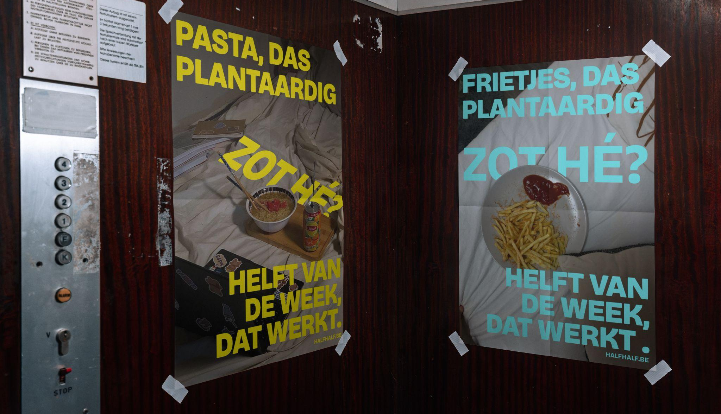
Notes:
Nette:hoe en waar zien we onze campagne op campus
Half & Half wordt gebracht waar studenten eten en scrollen: kot keukens, studentencafés, takeaway-punten, campus restaurants.
Kanalen: TikTok en Instagram Reels, posters
Timing: begin semester = nieuwe ritmes, ideaal om herhaling te starten. Het moet zichtbaar en makkelijk zijn.

Slide 9
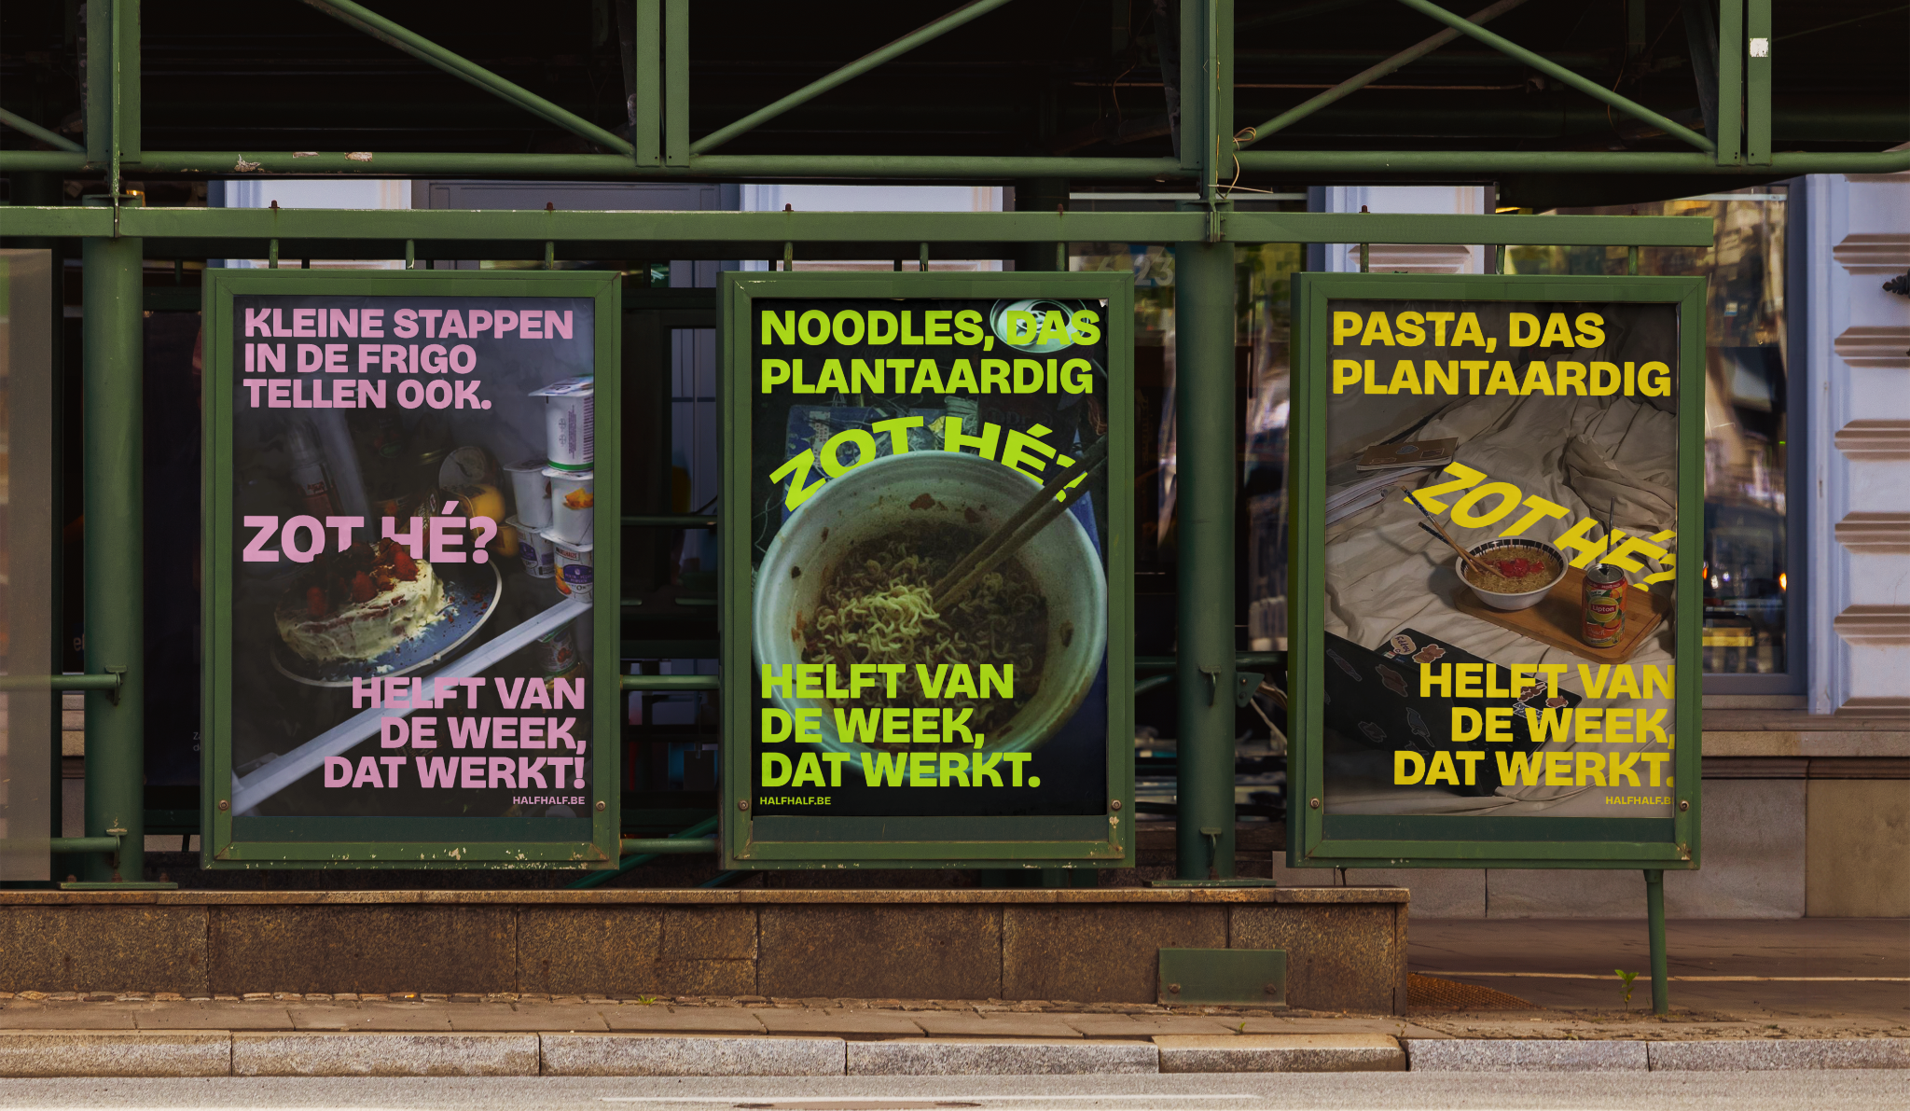
Notes:
Nette:hoe en waar zien we onze campagne op campus
Half & Half wordt gebracht waar studenten eten en scrollen: kot keukens, studentencafés, takeaway-punten, campus restaurants.
Kanalen: TikTok en Instagram Reels, posters
Timing: begin semester = nieuwe ritmes, ideaal om herhaling te starten. Het moet zichtbaar en makkelijk zijn.

Slide 10
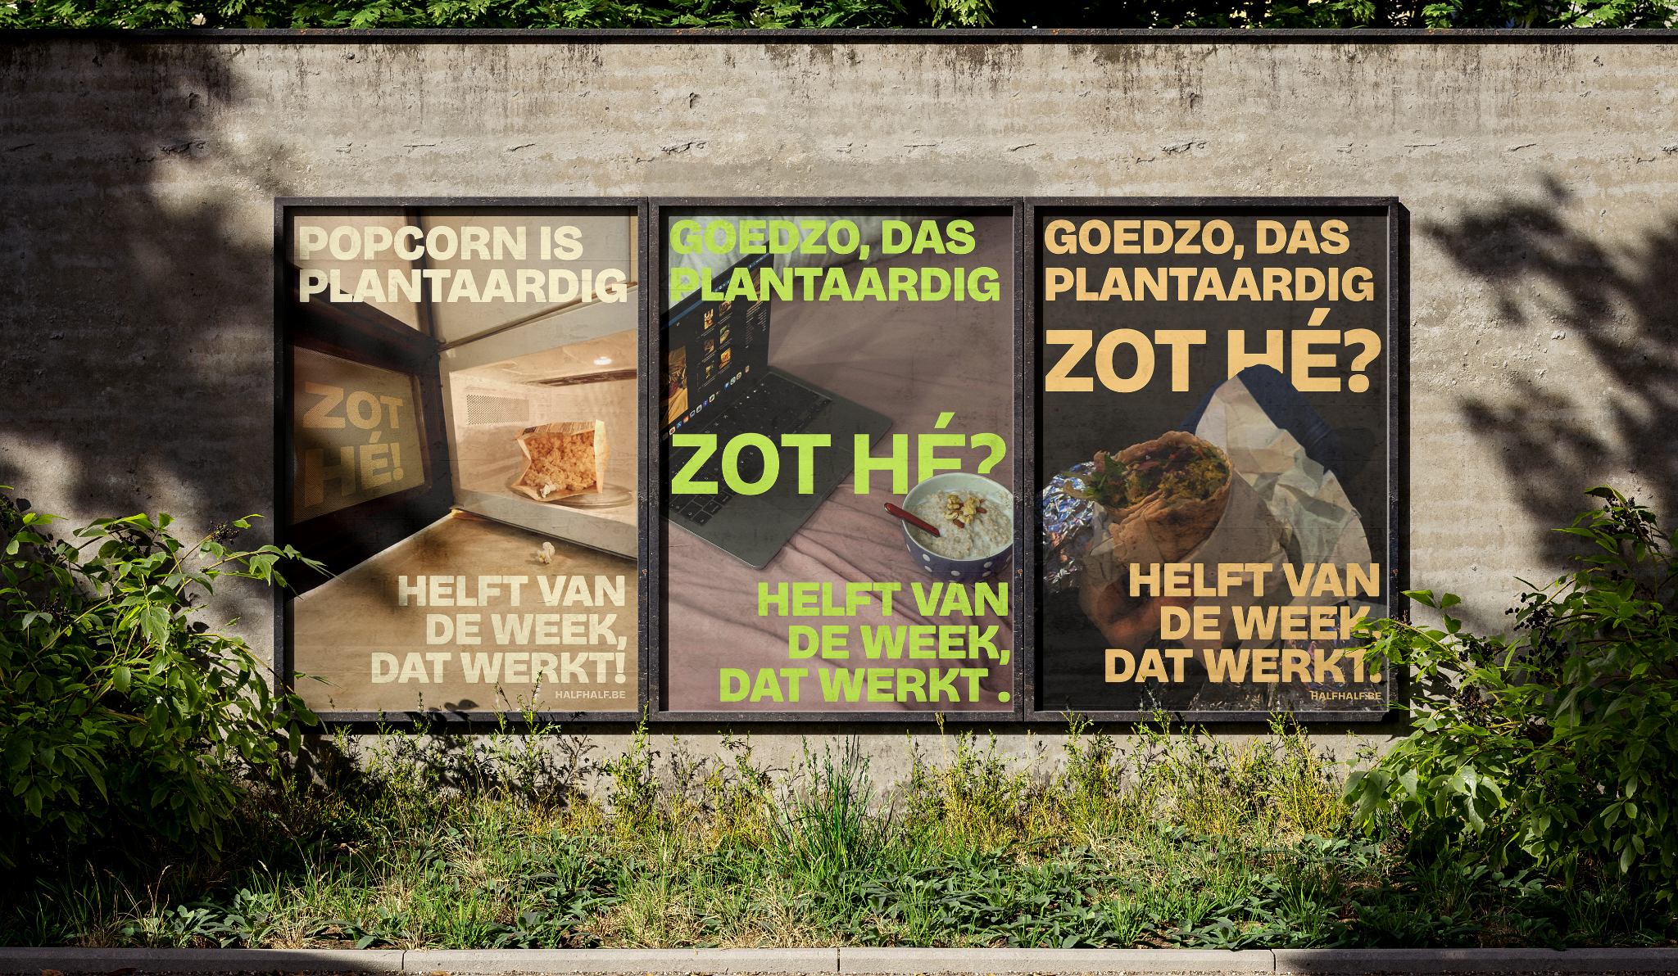
Notes:
Nette:hoe en waar zien we onze campagne op campus
Half & Half wordt gebracht waar studenten eten en scrollen: kot keukens, studentencafés, takeaway-punten, campus restaurants.
Kanalen: TikTok en Instagram Reels, posters
Timing: begin semester = nieuwe ritmes, ideaal om herhaling te starten. Het moet zichtbaar en makkelijk zijn.

Slide 11
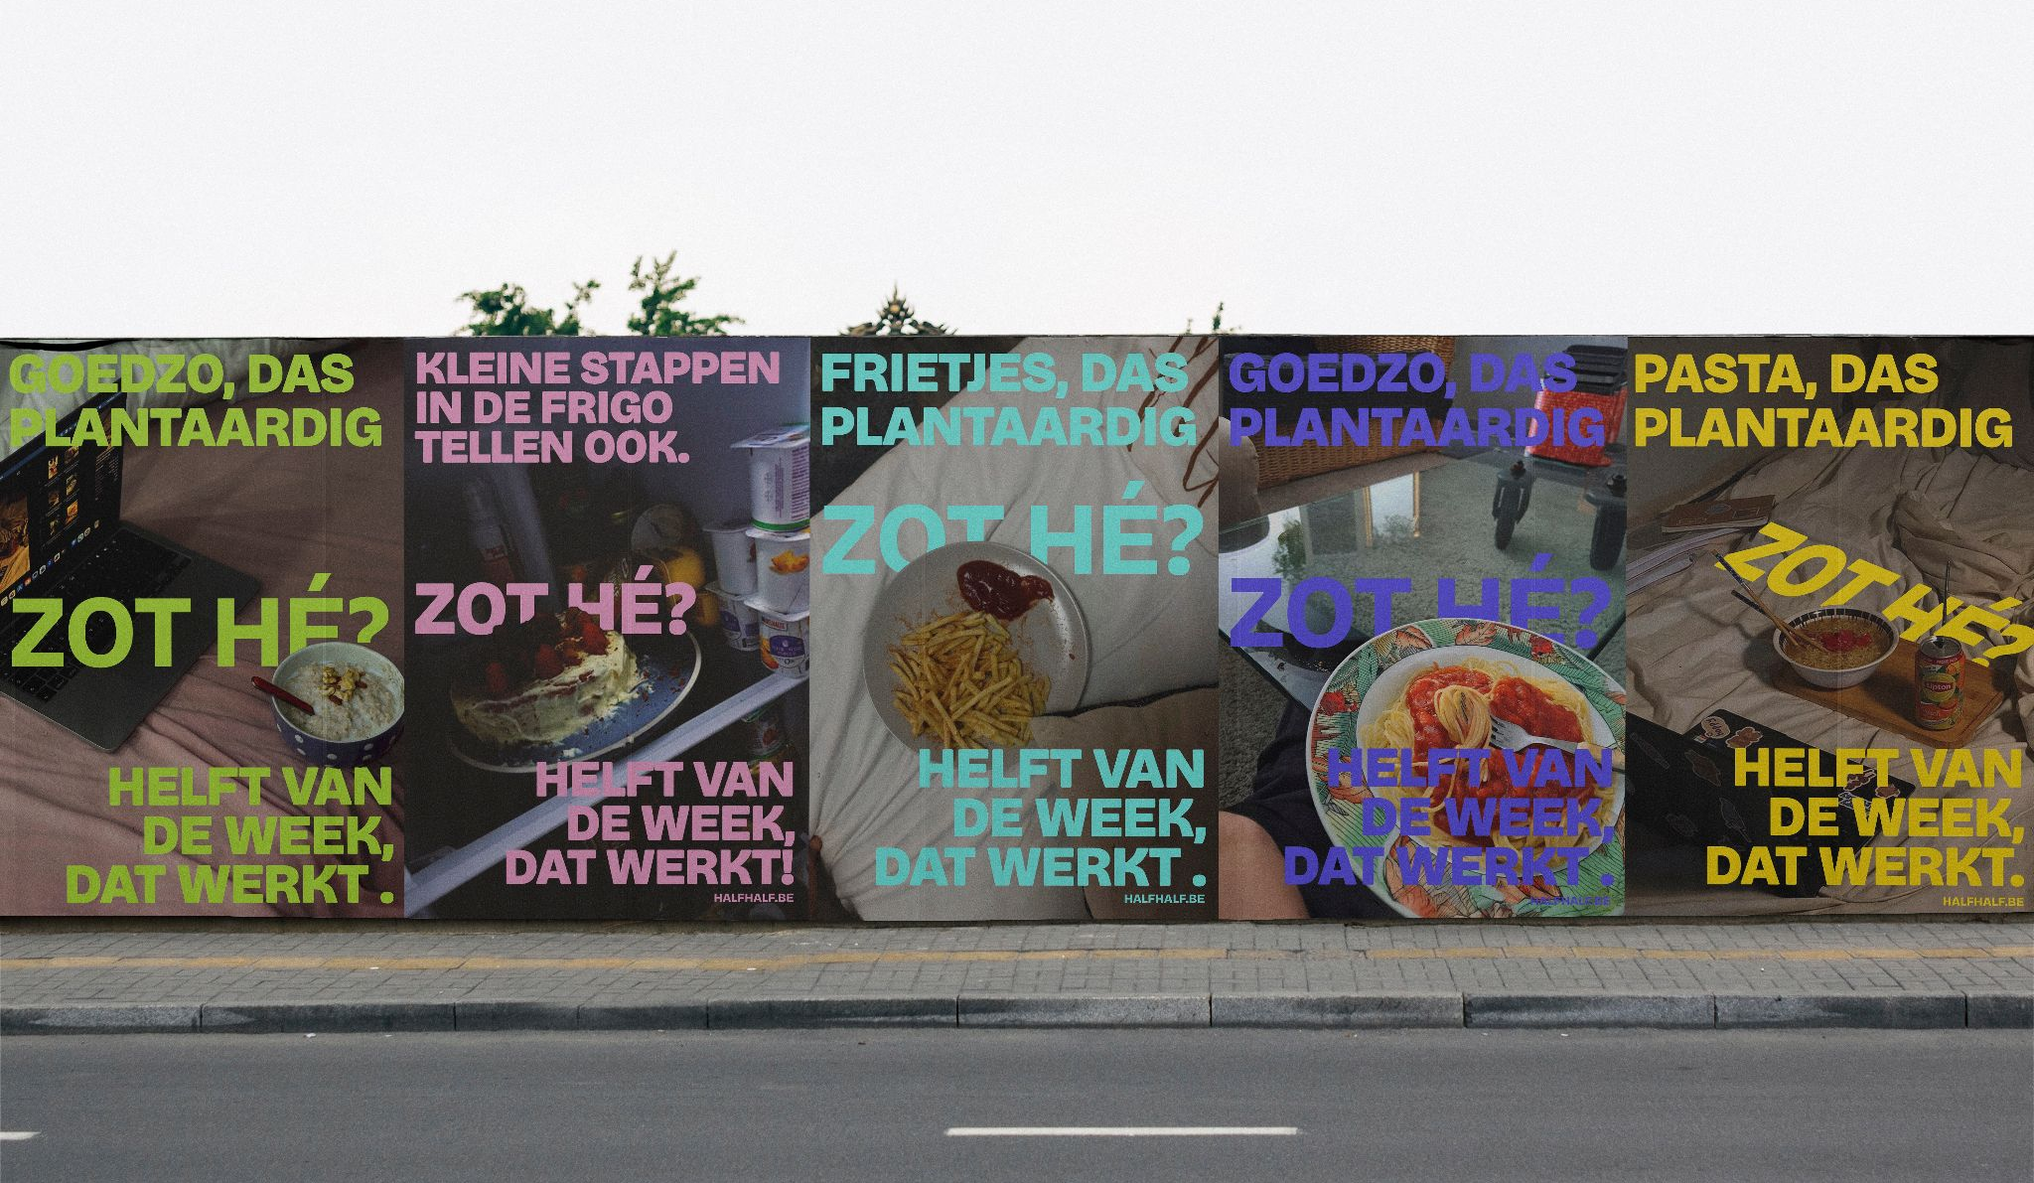
Notes:
Nette:hoe en waar zien we onze campagne op campus
Half & Half wordt gebracht waar studenten eten en scrollen: kot keukens, studentencafés, takeaway-punten, campus restaurants.
Kanalen: TikTok en Instagram Reels, posters
Timing: begin semester = nieuwe ritmes, ideaal om herhaling te starten. Het moet zichtbaar en makkelijk zijn.

Slide 12
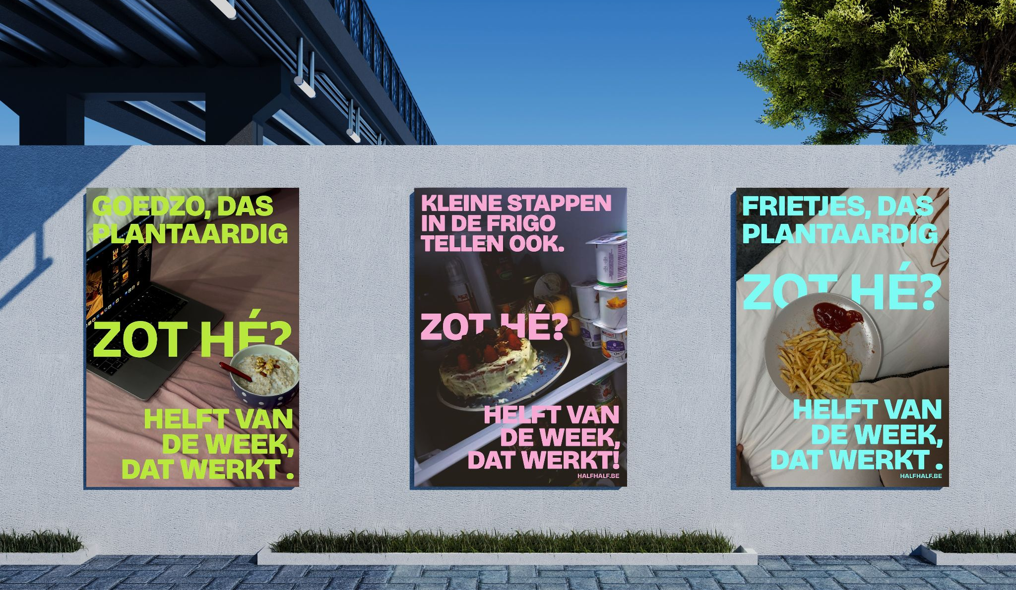
Notes:
Nette:hoe en waar zien we onze campagne op campus
Half & Half wordt gebracht waar studenten eten en scrollen: kot keukens, studentencafés, takeaway-punten, campus restaurants.
Kanalen: TikTok en Instagram Reels, posters
Timing: begin semester = nieuwe ritmes, ideaal om herhaling te starten. Het moet zichtbaar en makkelijk zijn.

Slide 13
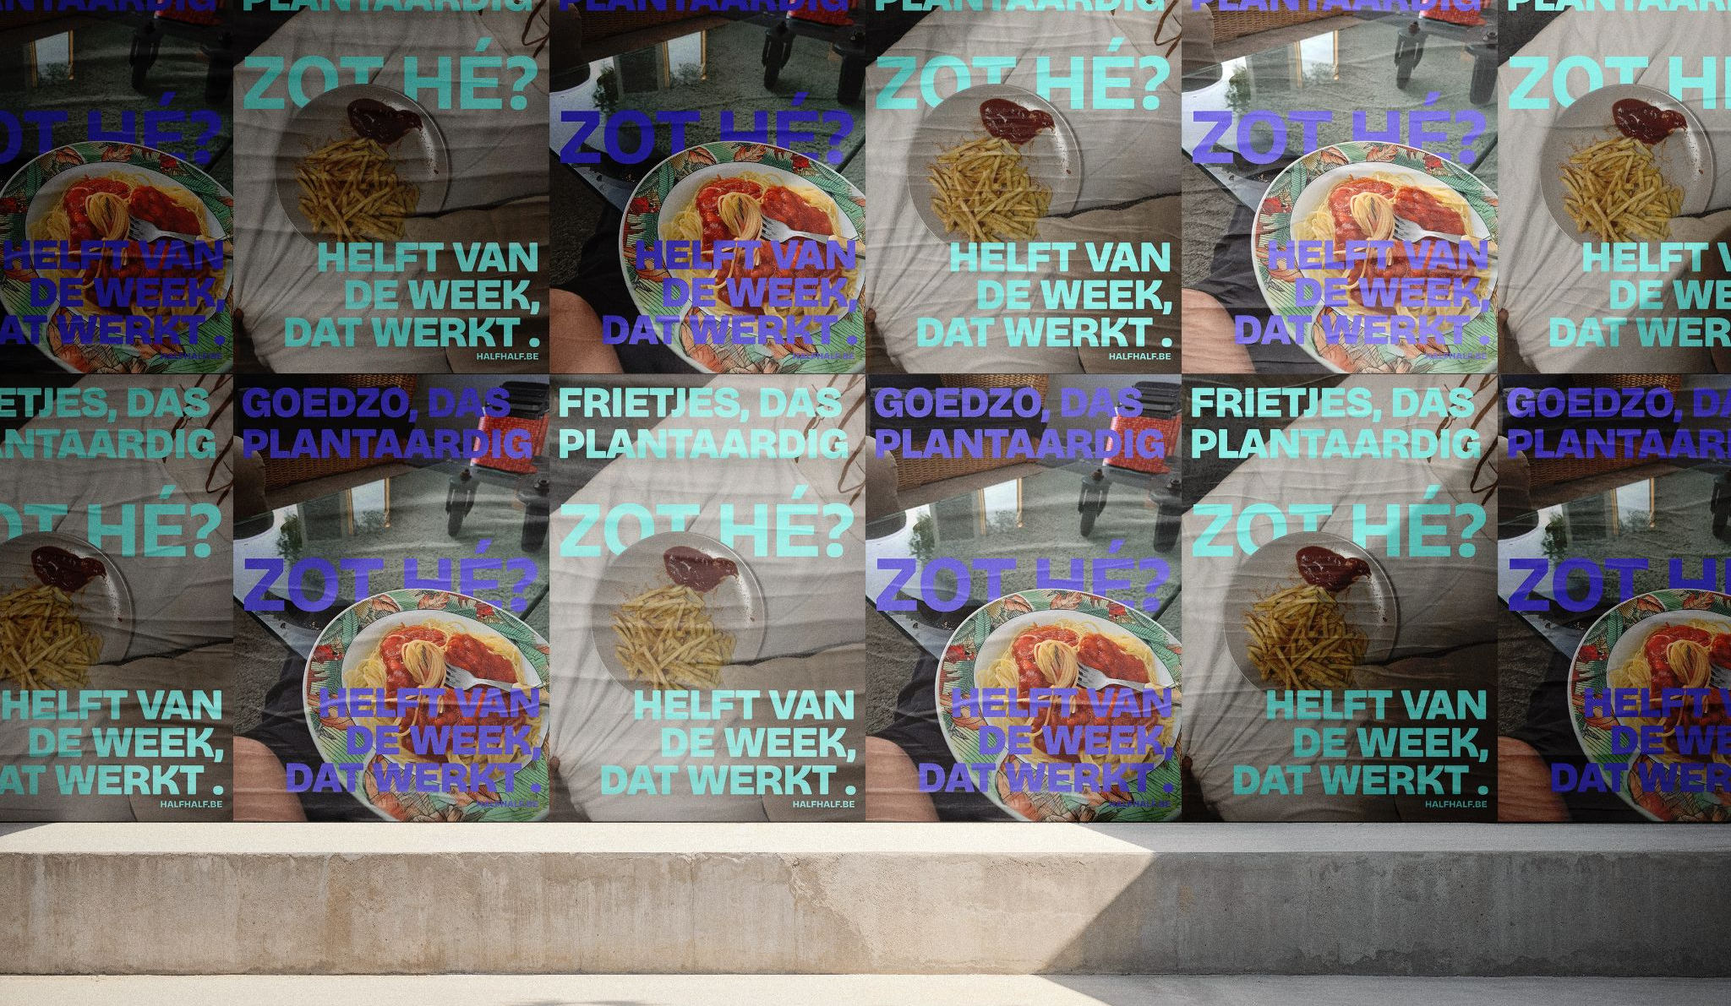
Notes:
Nette:hoe en waar zien we onze campagne op campus
Half & Half wordt gebracht waar studenten eten en scrollen: kot keukens, studentencafés, takeaway-punten, campus restaurants.
Kanalen: TikTok en Instagram Reels, posters
Timing: begin semester = nieuwe ritmes, ideaal om herhaling te starten. Het moet zichtbaar en makkelijk zijn.
(pas zeggen op laatste mockup dia)
Nu een dichtere kijk naar de visuals

Slide 14

Notes:
Nette
hier zien we een tiktok als voorbeeld

Slide 15



Notes:
visuals + uitleg nog herhalen

Slide 16

Notes:
visuals + uitleg nog herhalen

Slide 17
Notes:
DIT IS VOOR ALS ZE DE VISUALS INT GROOT WILLEN ZIEN, PLAATS HIER OOK JULLIE SHIT AUB

Slide 18
Notes:
DIT IS VOOR ALS ZE DE VISUALS INT GROOT WILLEN ZIEN, PLAATS HIER OOK JULLIE SHIT AUB

Slide 19

Notes:
DIT IS VOOR ALS ZE DE VISUALS INT GROOT WILLEN ZIEN, PLAATS HIER OOK JULLIE SHIT AUB

Slide 20
Notes:
DIT IS VOOR ALS ZE DE VISUALS INT GROOT WILLEN ZIEN, PLAATS HIER OOK JULLIE SHIT AUB

Slide 21

Notes:
DIT IS VOOR ALS ZE DE VISUALS INT GROOT WILLEN ZIEN, PLAATS HIER OOK JULLIE SHIT AUB

Slide 22

Notes:
DIT IS VOOR ALS ZE DE VISUALS INT GROOT WILLEN ZIEN, PLAATS HIER OOK JULLIE SHIT AUB

Slide 23
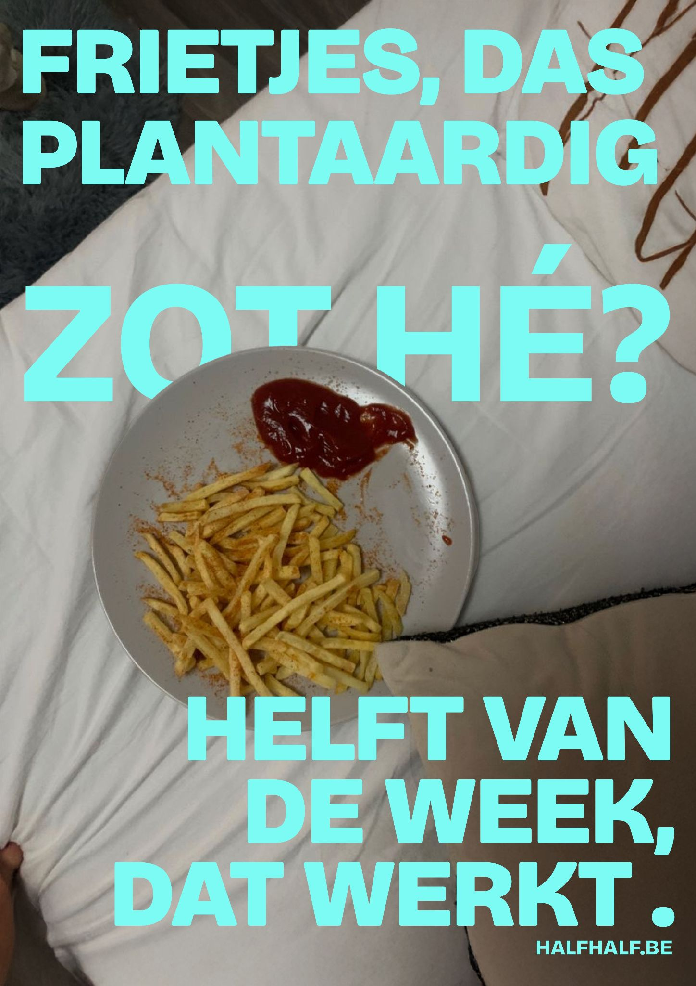
Notes:
DIT IS VOOR ALS ZE DE VISUALS INT GROOT WILLEN ZIEN, PLAATS HIER OOK JULLIE SHIT AUB

Slide 24
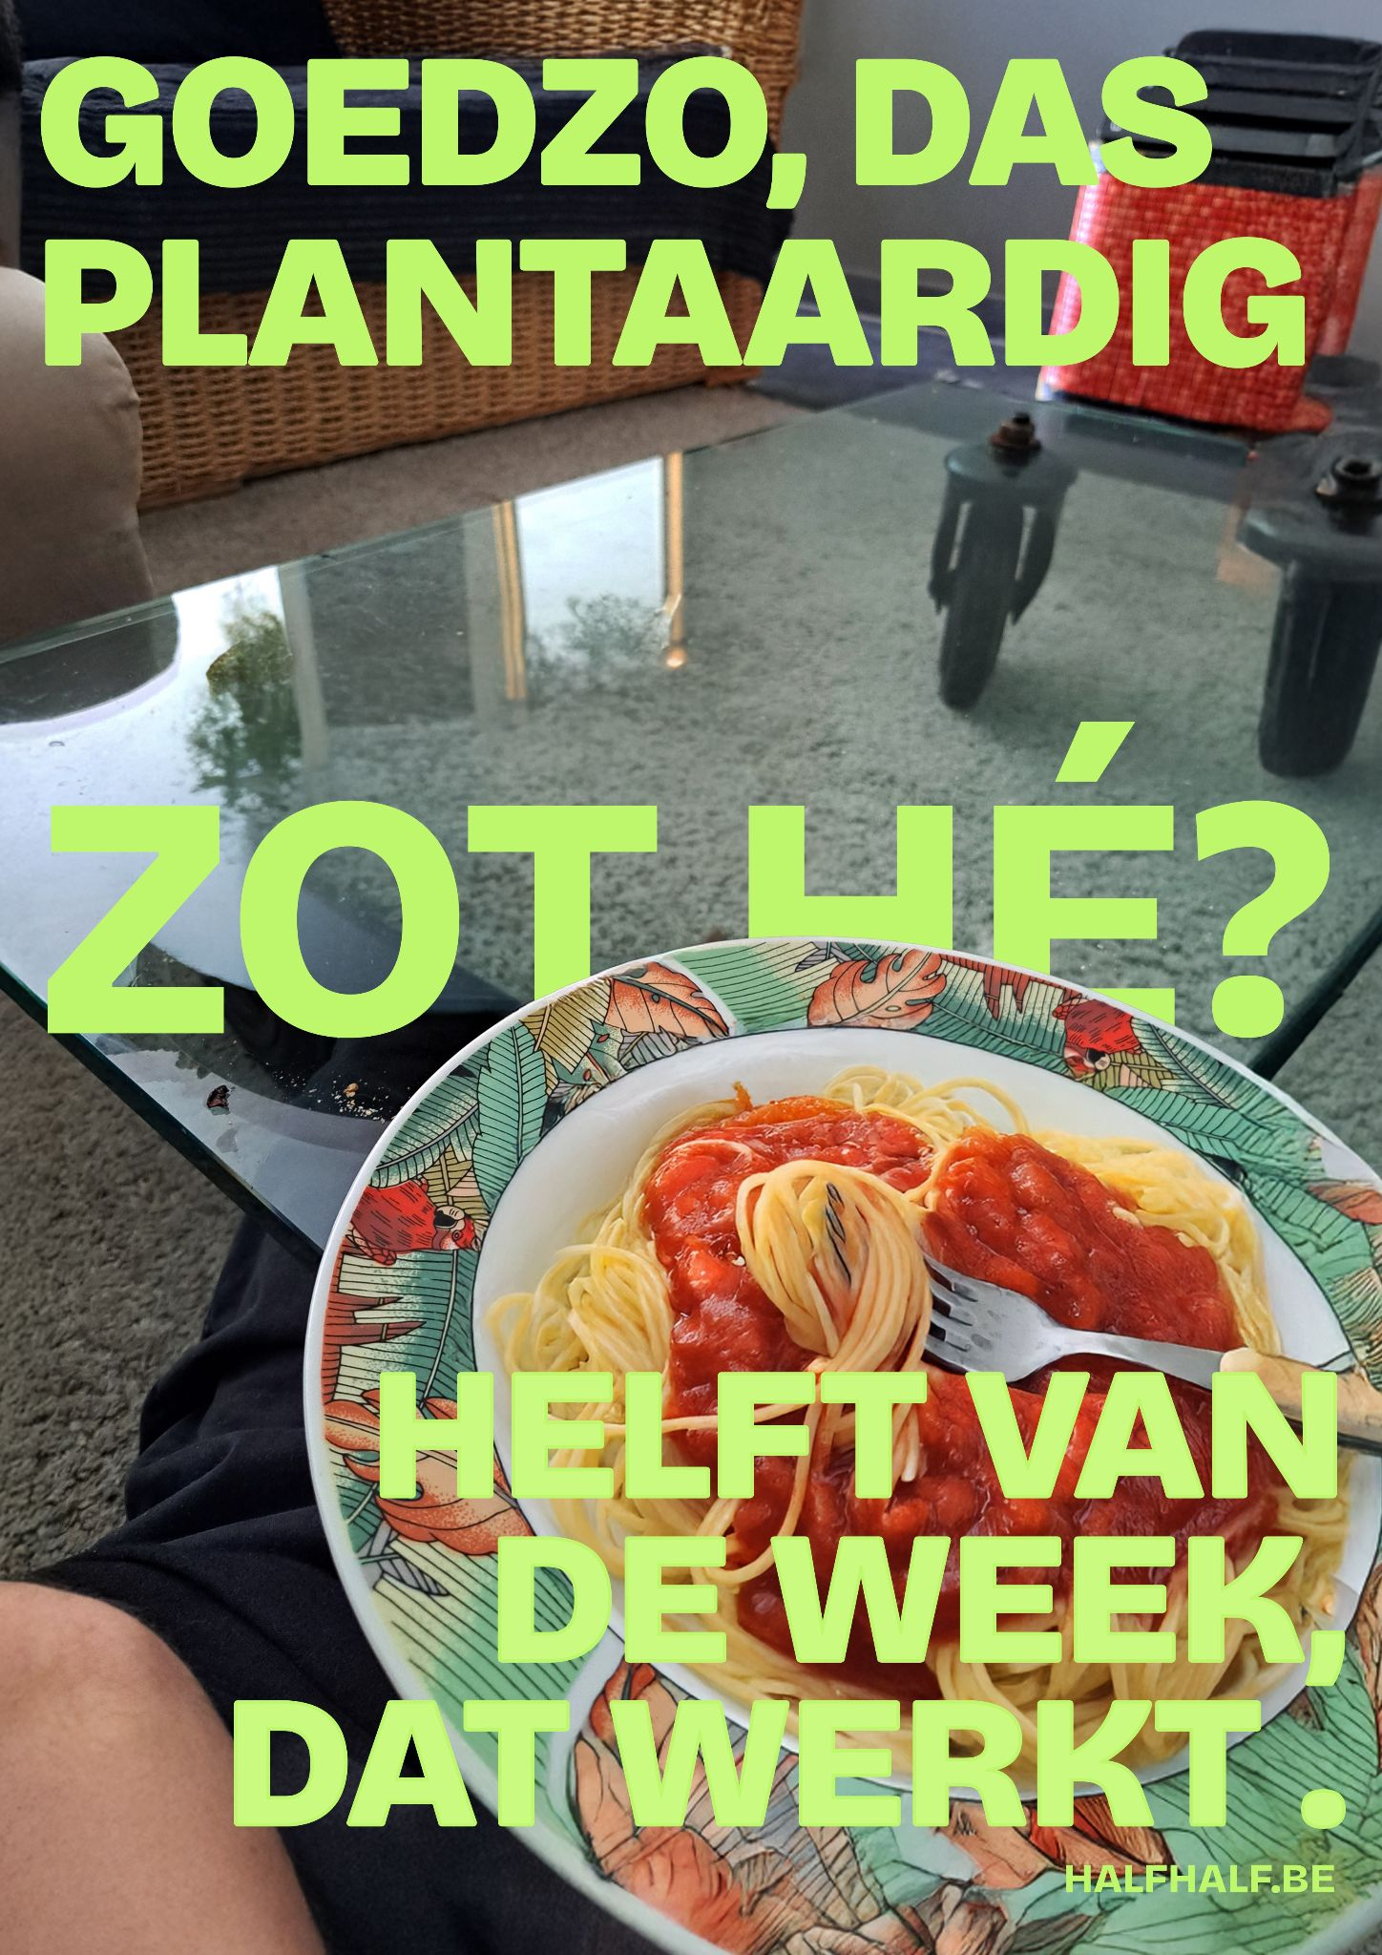
Notes:
DIT IS VOOR ALS ZE DE VISUALS INT GROOT WILLEN ZIEN, PLAATS HIER OOK JULLIE SHIT AUB

Slide 25
BEDANKT VOOR DE AANDACHT!
ZOT HÉ!
Notes:
Dat was onze presentaite danku om te luisteren, zot hé

